Slide 2
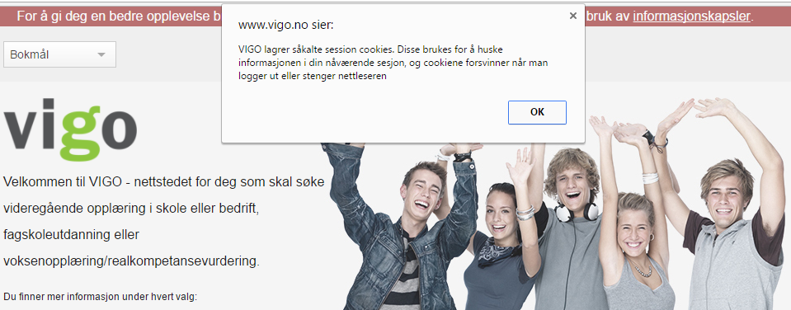
I henhold til lovgivningen må vi informere om bruk av informasjonskapsler (cookies).

Slide 3
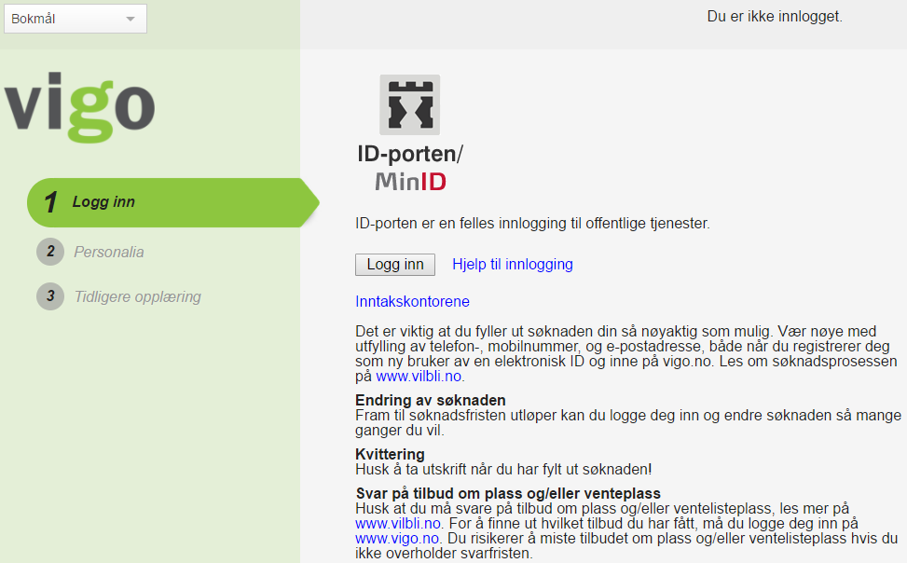

Slide 4
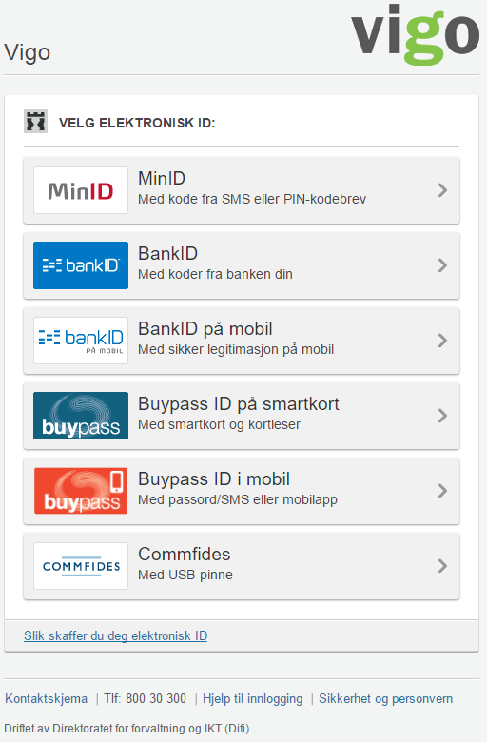

Slide 5
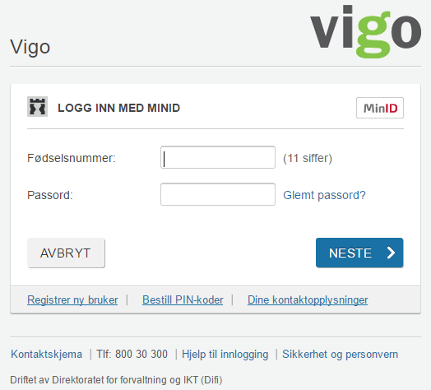

Slide 6
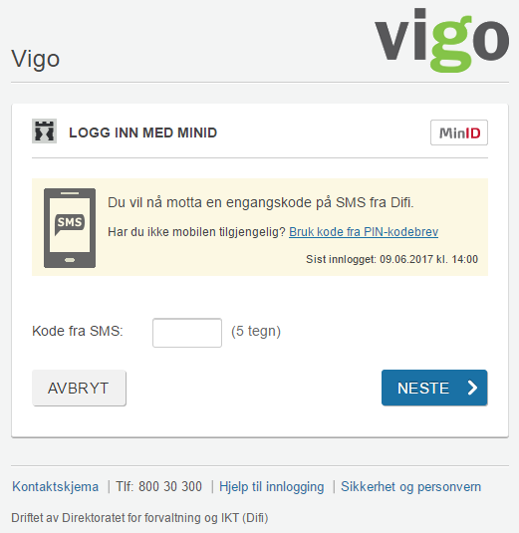
Søker logger på med pinkode fra mobil eller kodekort.

Slide 7
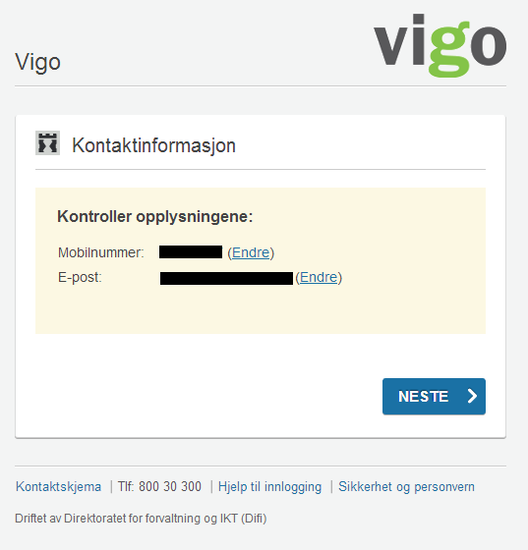

Slide 8
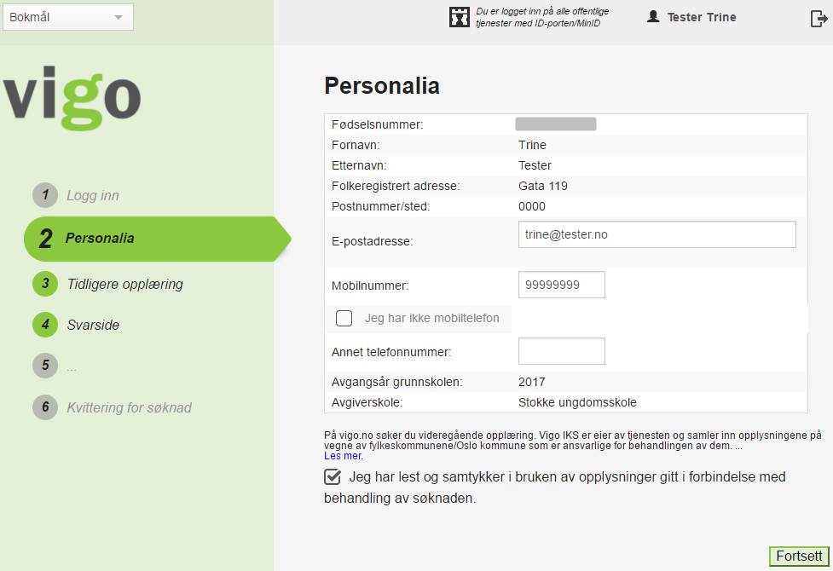

Slide 9
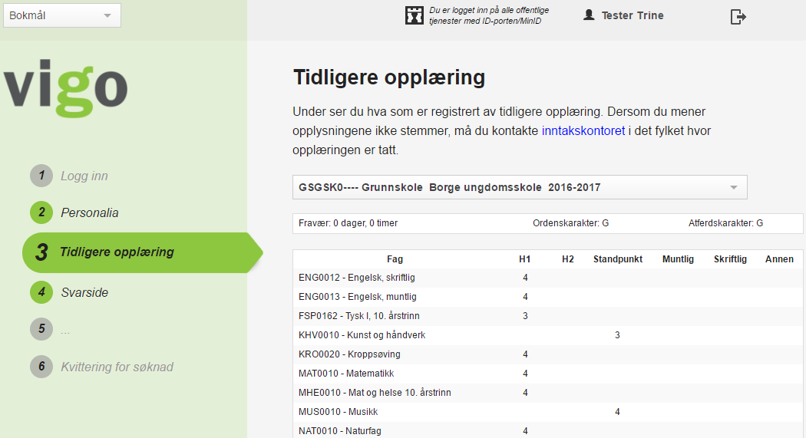
I dette bildet vises all tidligere skolegang. Bruk nedtrekksmenyen for å endre til tidligere skoleår.

Slide 10
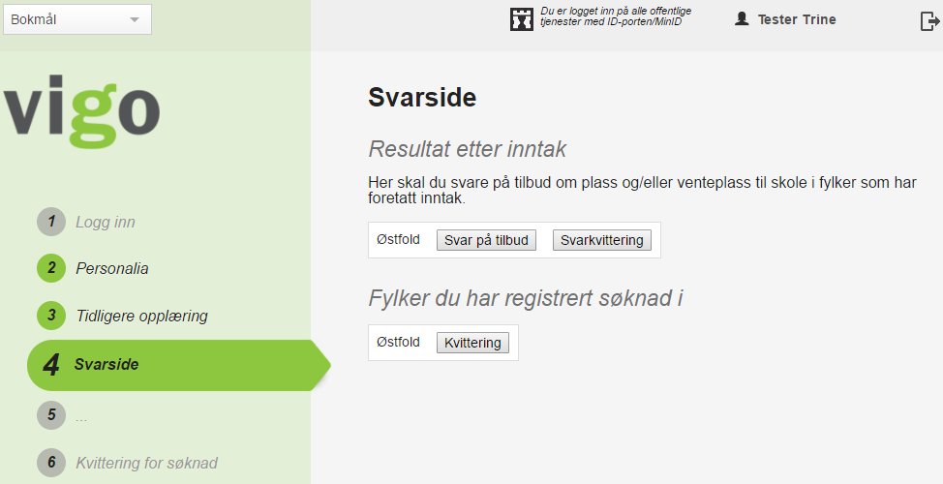
Klikk på knappen for «Svar på tilbud».

Slide 11
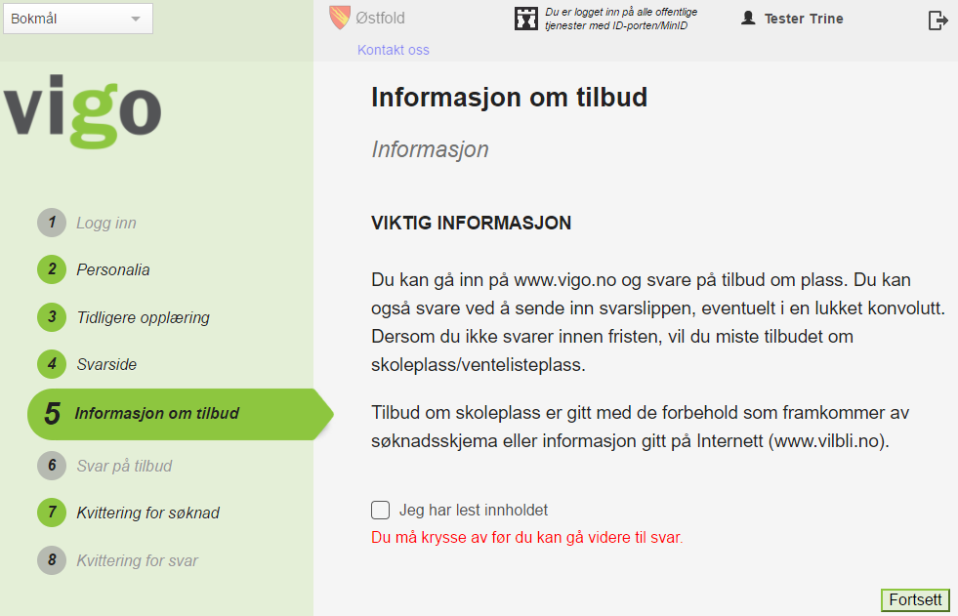
Informasjonen her vil variere fra fylke til fylke.
Søkeren må hake av for at informasjonen er lest.

Slide 12
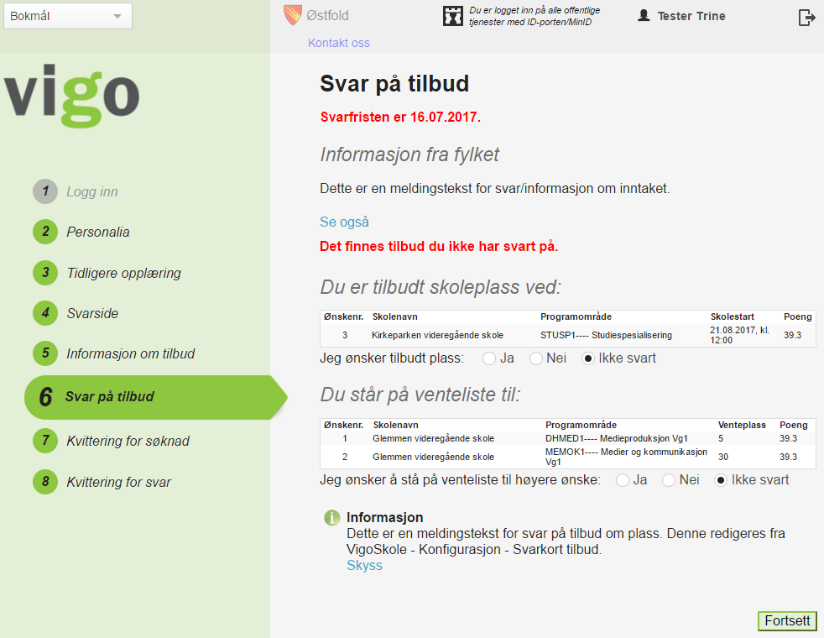
Fylket har her «svar på søker».

Slide 13
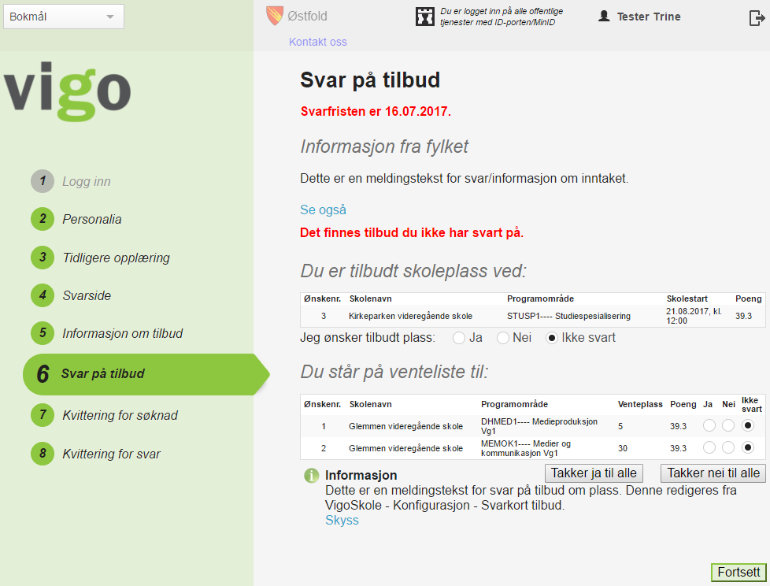
Fylket har her «svar på ønske».

Slide 14
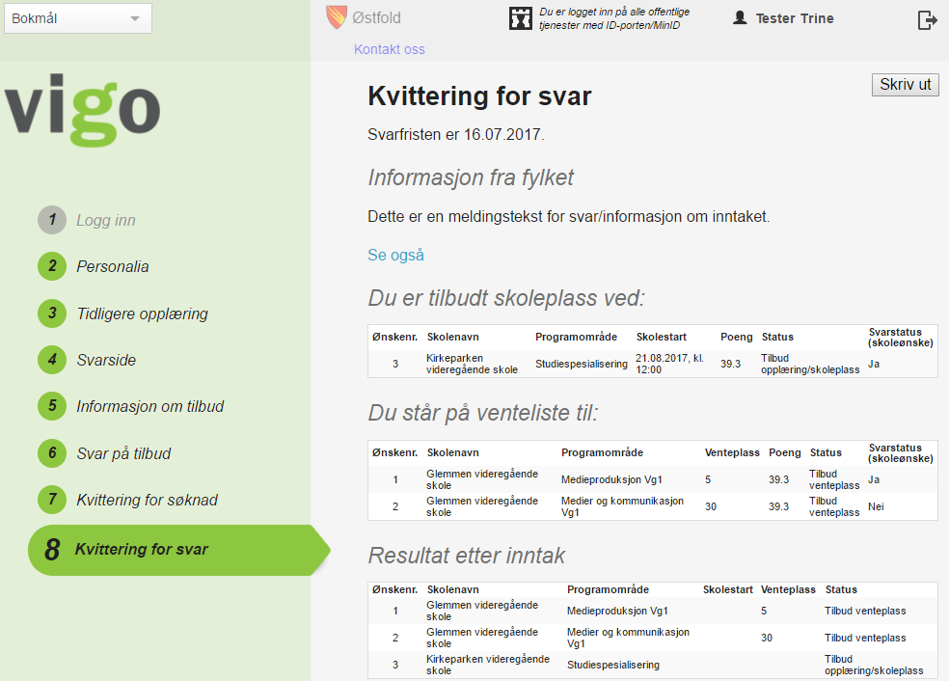

Slide 15
Diverse varsler til søkeren.
Hvis søker også har tilbud i annet fylke.
Viser fylke, skole og programområde.
Hvis søker takker nei til tilbudt skoleplass

Slide 16
Har søkeren fått tilbud om plass og har takket ja / forhåndssvart, aktiveres lenke til Lånekassen. Både fra svarside og kvitteirng for svar.

